Slide 1

基于区块链的第四代 UBI 驾驶行为关联车险产品
The Fourth Gen. UBI (Usage Based Insurance) based on Blockchain
Team 16：AutoHash
胡佳杰 王晓玮 冯占涛 吕幸谕

Slide 2
01
UBI 模式车险
目 录
02
技术架构与激励机制
CONTENTS
03
技术演示
04
场景拓展

Slide 3
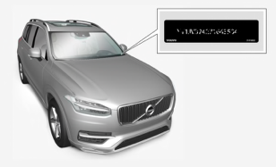
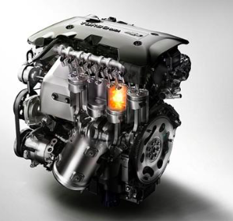

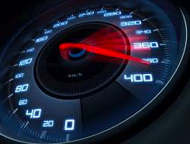
01
章 节
UBI 模式车险
Part
驾驶行为关联车险 UBI (Usage Based Insurance)：
基于车主驾驶行为以及使用车辆相关数据相结合的个性化保险产品。

Slide 4
传统车险的保费计算
车险保费价格 = 基准纯风险保费 ➗ (1 – 附加费用率) x 费率调整系数
交通违法系数 x 无赔款优待系数 x 自主核保系数 x 自主渠道系数
参考中国保险行业协会拟定的费率基准执行
由保险公司在调整范围内拟定
X
车主驾驶行为：制动、加速、变道……
车辆参数：行驶公里数、车速、燃油消耗、发动机参数……
车辆位置信息
车险保费建模不够准确
保费计算周期过长
无法个性化定制车险
X
X

Slide 5
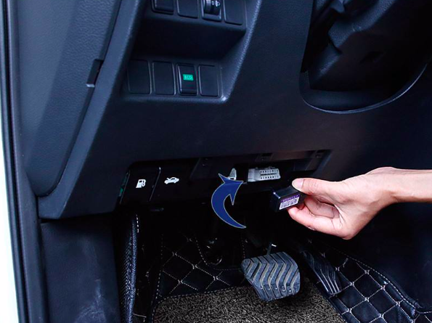
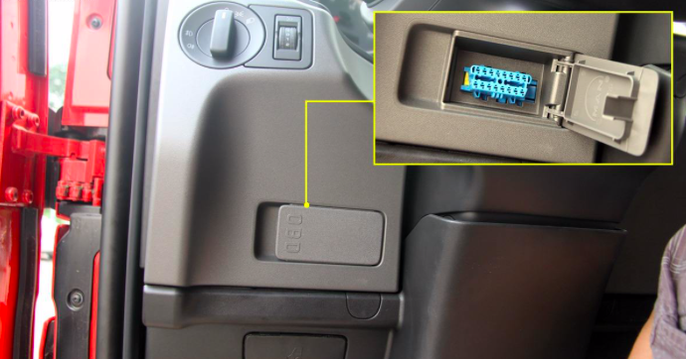
车载自动诊断系统 OBD
(On-Board Diagnostics)

Slide 6
OBD 数据采集
1
标识信息
2
OBD
采集数据
时间信息
4
行驶信息
位置信息
3

Slide 7
UBI 产品模式
第四代：基于区块链的 UBI 驾驶行为关联产品
个性化定制车险，优化保费结构
隐私保护：OBD数据、交易数据实时上链，零知识证明
Token激励机制
第二代：基于GPS里程的产品
通过GPS功能设备获取车主实时驾驶状态，包括行车地点、行驶时间等。
第一代：基于行驶里程
通过仪表记录车辆总里程信息，最基础的 UBI 产品。
第三代：基于车主驾驶行为的产品
通过OBD车载设备读取CAN相关数据，实时获取车主驾驶行为及车辆属性数据，包括急刹车、急加速、急转弯次数、故障码记录、车辆VIN码、油耗等。

Slide 8
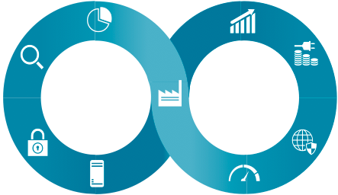
02
章 节
技术架构与激励机制
Part

Slide 9
用户 / APP
OBD 硬件设备
数据链上存储
保险合约
保险公司
插入OBD硬件设备
获取车辆数据
询问是否数据上链
同意
信息打包上链
授权保险合约
保险公司查询
更新数据
增加保险合约授权
发起购买保险请求
购买保险
查询数据
验证通过
返回数据
购买确认
计算保费
返回数据和费用
用数字货币支付保费
匿名转账 （零知识证明）
购买成功
更新购买保险数据
申请理赔
发起赔付
审核
审核通过
向合约发起赔付请求
数字货币形式
赔付给用户或指定账户
匿名转账（零知识证明）
更新理赔数据

Slide 10
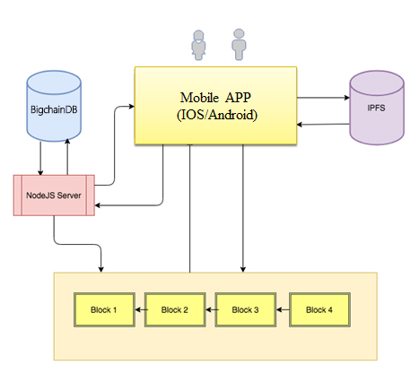
技术架构

Slide 11
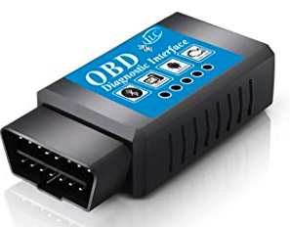
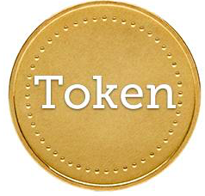

Token 激励机制
Token 激励场景：
OBD 数据上传，奖励用户 Token
Token 来源：
Token自然产量。
项目方去合约查数据时需要支付Token，比例分配给授权用户。
Token 使用场景：
项目方查询合约数据
车险保费折扣
车辆维修保养折扣

Slide 12
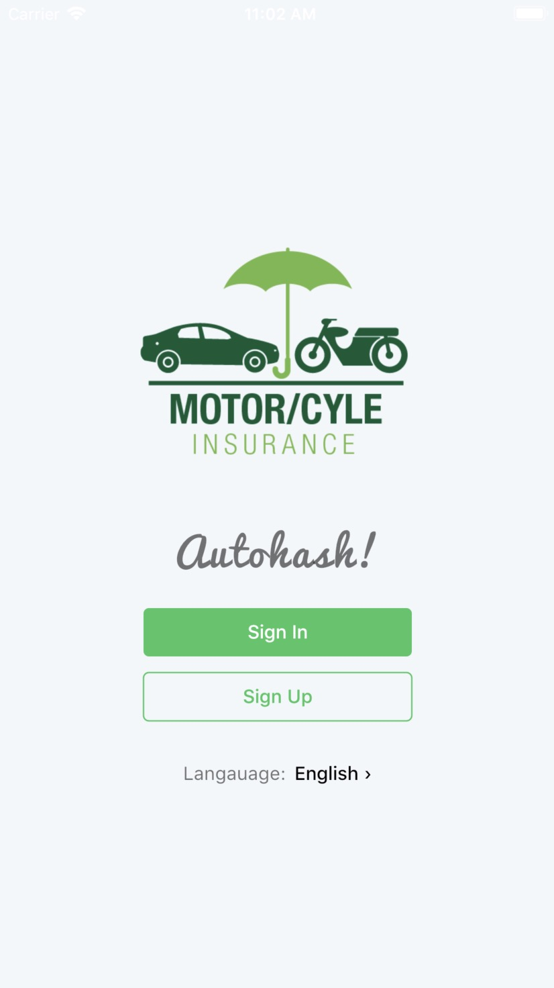
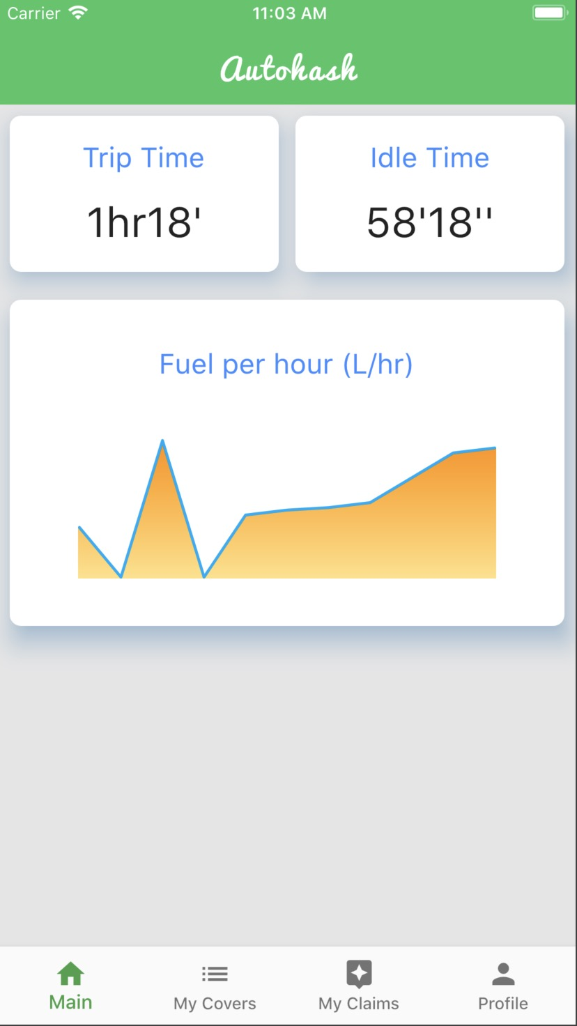
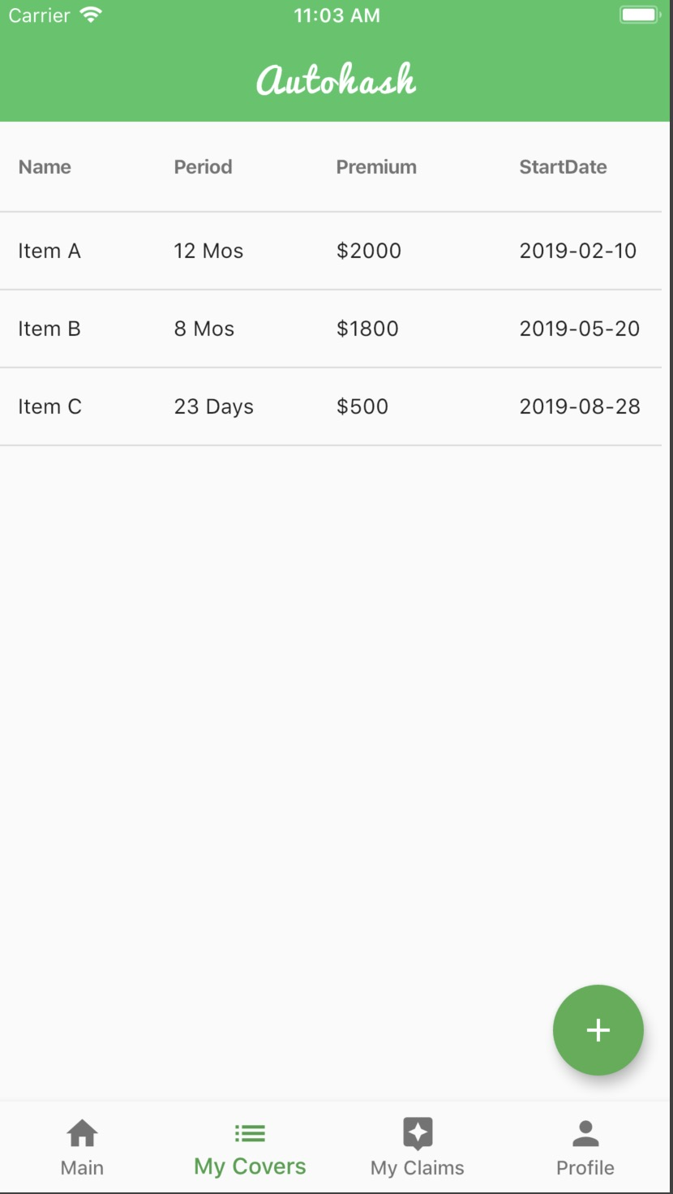
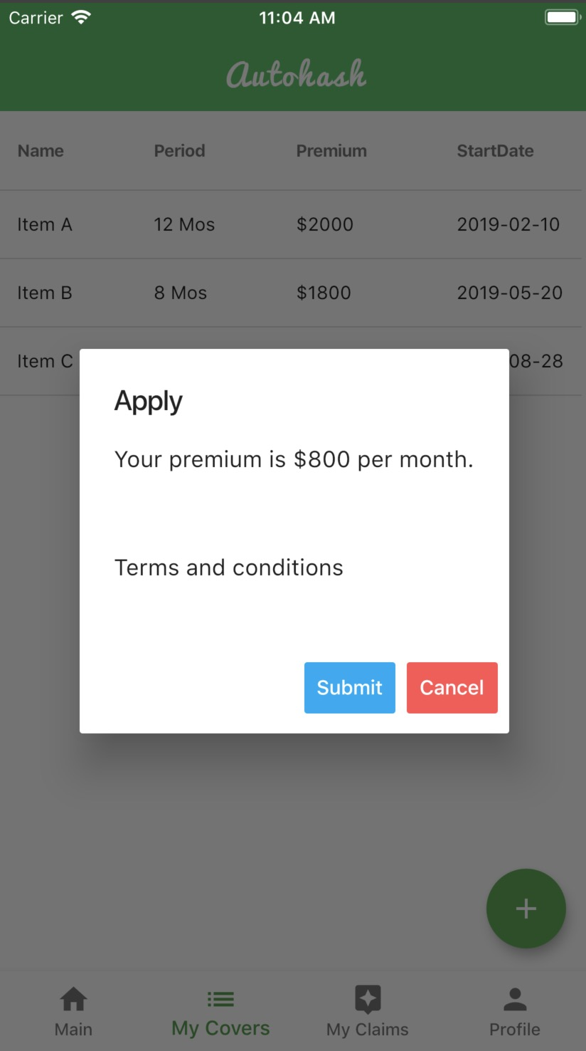
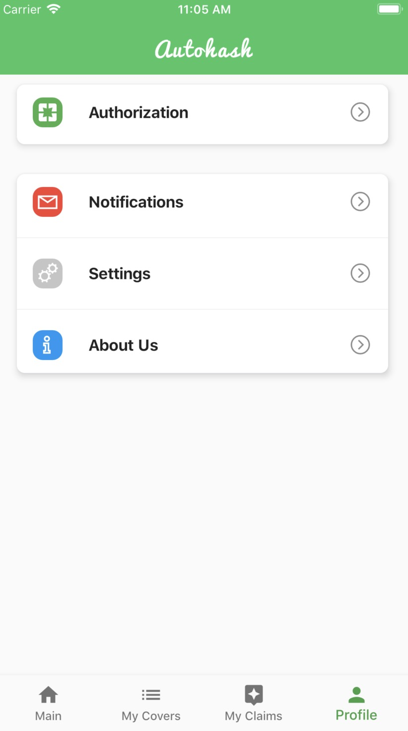
03
章 节
技术演示
Part

Slide 13
04
章 节
基于 OBD 的场景拓展
Part
定制化车险
精准召回
自动驾驶
汽车维修
二手车
汽车保养
共享车位
共享充电
共享出行

Slide 14
谢谢您的观看！
Thank you for watching!
https://github.com/IMRFeng/autohash

